Slide 1
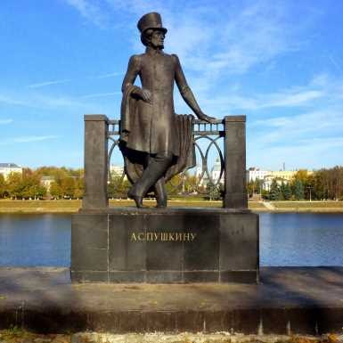
6 ИЮНЯ -
ДЕНЬ РОЖДЕНИЯ А.С. ПУШКИНА
И ДЕНЬ РУССКОГО ЯЗЫКА
Проект «Читаем вместе»

Slide 2
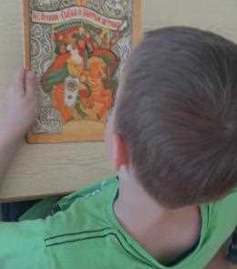
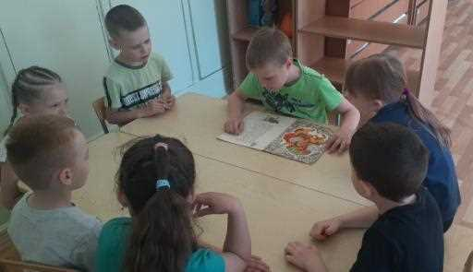
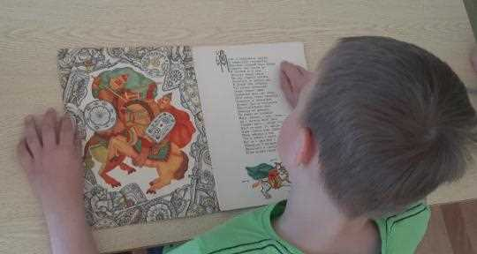
«Сказка - ложь,
да в ней намек!
Добрым молодцам
урок». А.С. Пушкин

Slide 3
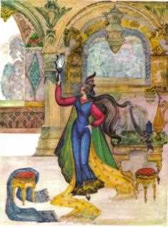
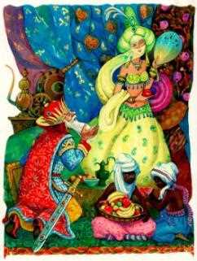
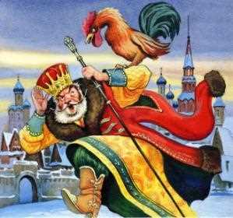
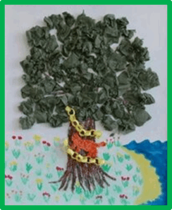
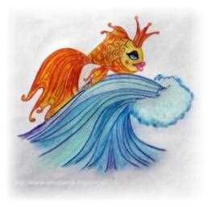
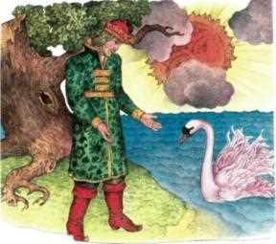
Что за прелесть – эти сказки!

Slide 4
